Slide 1

决策树(Decision Tree)
梁毅雄
yxliang@csu.edu.cn
Machine Learning
Some materials from Xing Eric, Hang Li and others

Slide 2
决策树
分类问题一般包括两个步骤:
  模型构建（归纳）：通过对训练集合的归纳，建立分 类模型
  预测应用（推论）：根据建立的分类模型，对测试集 合进行测试
决策树是一种典型的分类方法:
  首先对数据进行处理，利用归纳算法生成可读的规则 和决策树
  然后使用决策对新数据进行分析
  本质上是通过一系列规则对数据进行分类的过程
  相关算法： CLS ， ID3，C4.5，CART

Slide 3
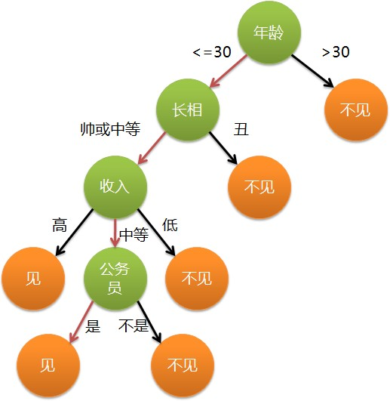
决策树
女孩决定是否去相亲： 女儿：多大年纪了？ 母亲：26。
女儿：长的帅不帅？ 母亲：挺帅的。
女儿：收入高不？
母亲：不算很高，中等情况。 女儿：是公务员不？
母亲：是，在税务局上班呢。 女儿：那好，我去见见。
http://www.cnblogs.com/leoo2sk/archive/2010/09/19/decision-tree.html

Slide 4
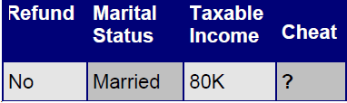
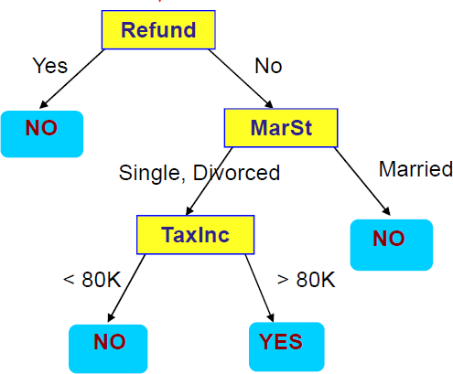
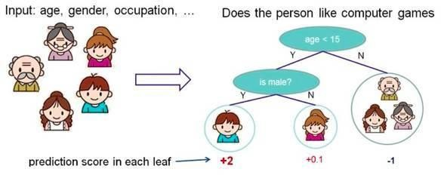
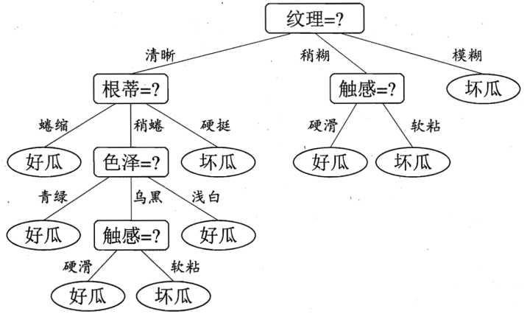
决策树

Slide 5
决策树
决策树（decision tree）具有树结构:
  树的最顶层是根节点，包含所有样本
  每个内部节点表示在一个特征（或属性）上的测试， 将当前节点的样本划分到不同的子节点中；
  每个叶节点代表类或类分布，对应决策结果
  使用决策树进行决策的过程就是从根节点开始，测试 待分类项中相应的特征属性，并按照其值选择输出分 支，直到到达叶子节点，将叶子节点存放的类别作为 决策结果

Slide 6
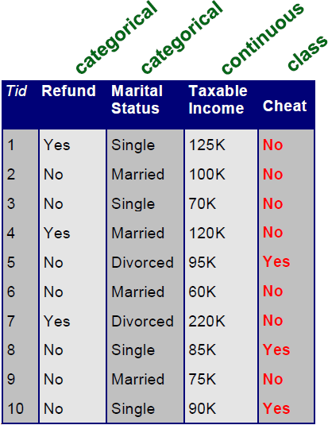
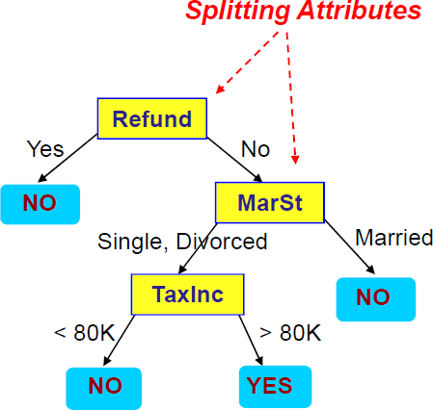
决策树的生成
Model: Decision T
Training Data

Slide 7

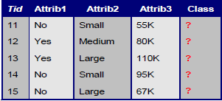
决策树的生成
Tree Induction Algorithm
Training Data
Learn Model
Model
Apply Model
Test Data

Slide 8
决策树CLS算法
CLS（Concept Learning System）算法
  CLS算法是早期的决策树学习算法。它是许多决策树学习算法的基础
基本思想
  从一棵空决策树开始，选择某一属性（分类属性）作为测试属性。该 测试属性对应决策树中的决策结点。根据该属性的值的不同，可将训 练样本分成相应的子集：
    如果该子集为空，或该子集中的样本属于同一个类，则该子集为叶结点
    否则该子集对应于决策树的内部结点，即测试结点，需要选择一个新的分 类属性对该子集进行划分，直到所有的子集都为空或者属于同一类

Slide 9
决策树CLS算法
步骤:
  生成一颗空决策树和一张训练样本属性集;
  若训练样本集D中所有的样本都属于同一类,则生成结点T , 并终 止学习算法;否则
  根据某种策略从训练样本属性表中选择属性a 作为测试属性, 生 成测试结点若a的取值为v₁,v₂,…,v_{m}, 则根据a 的取值的不同,将D划 分成 m个子集D₁,D₂,…,D_{m};
  从训练样本属性表中删除属性a;
  转步骤2, 对每个子集递归调用CLS;
算法关键：
在步骤3中，如何根据某种策略从训练样本属性表中选择属性a 作为测试属性

Slide 10
























信息增益

Slide 11







































信息增益

Slide 12
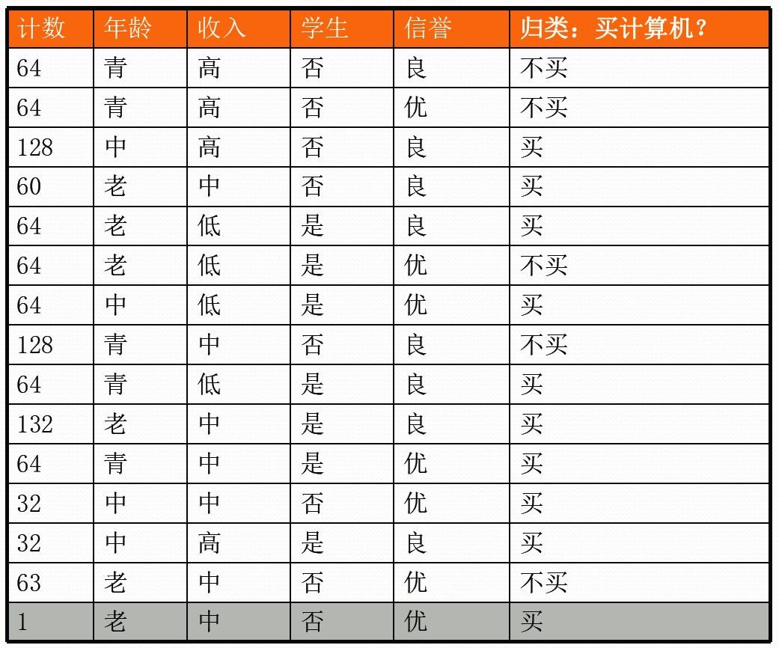
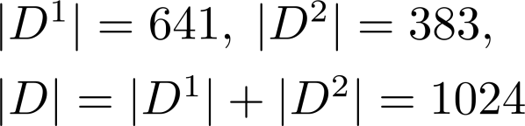
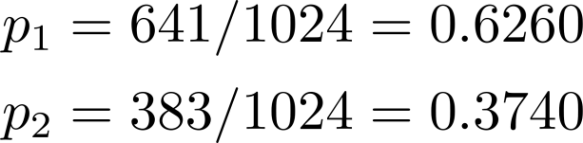
计算决策属性 的熵
决策属性 “买？”
该属性分两类： 买/不买

Slide 13














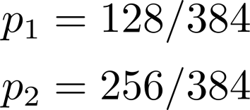







计算条件属性的熵
  年龄、收入、学生、信誉。
  分别计算不同属性的信息 增益。

Slide 14


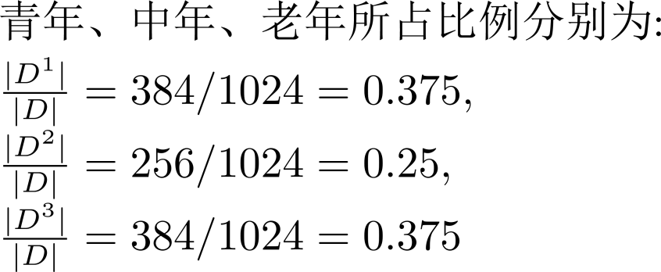
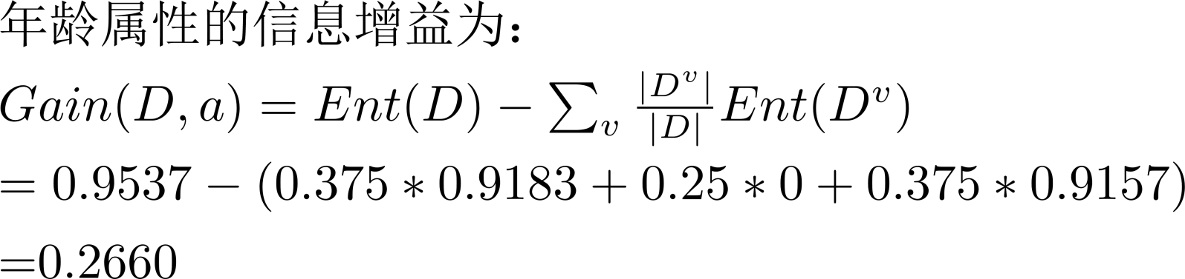

Slide 15
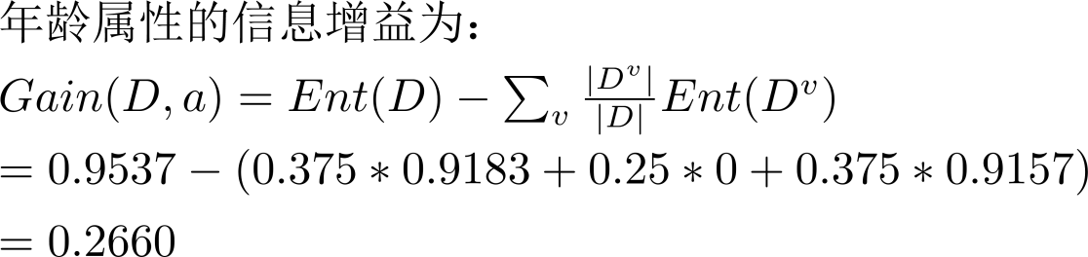
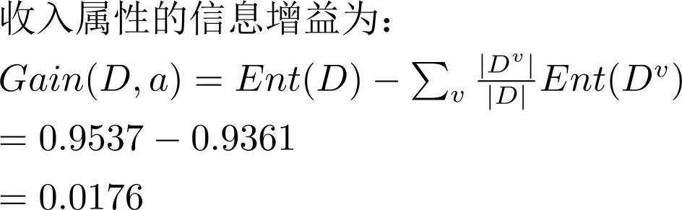
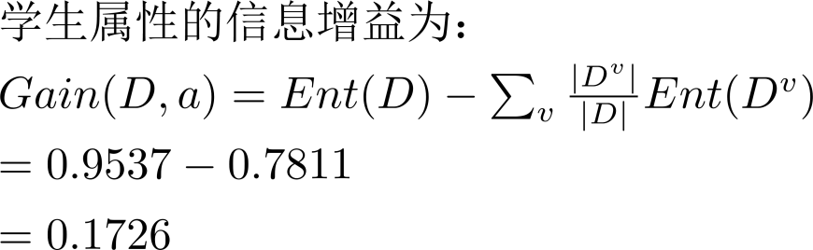
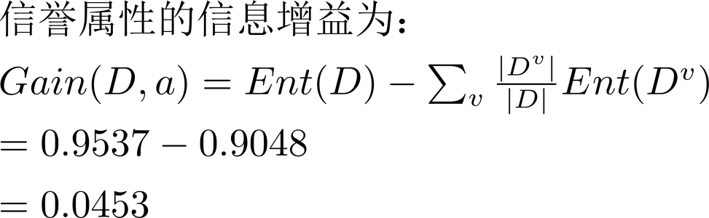

Slide 16
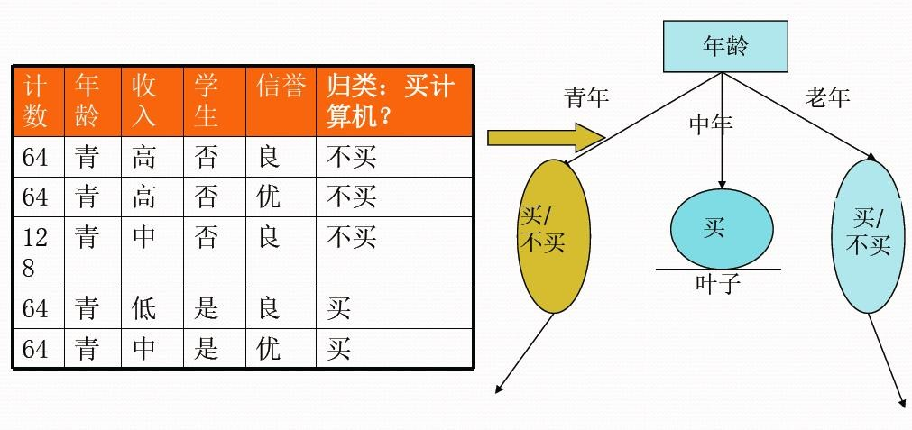
下一步对该节点进行处理

Slide 17
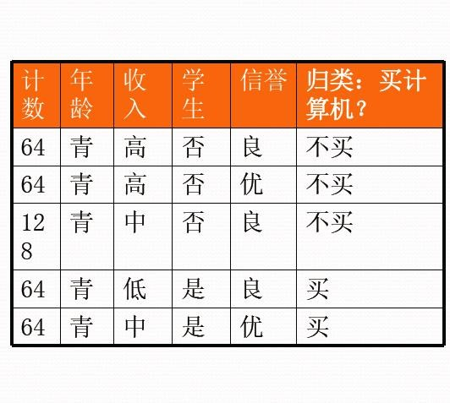
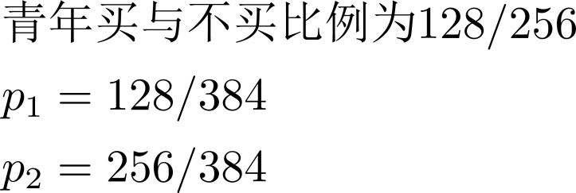
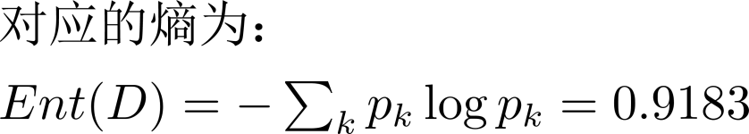
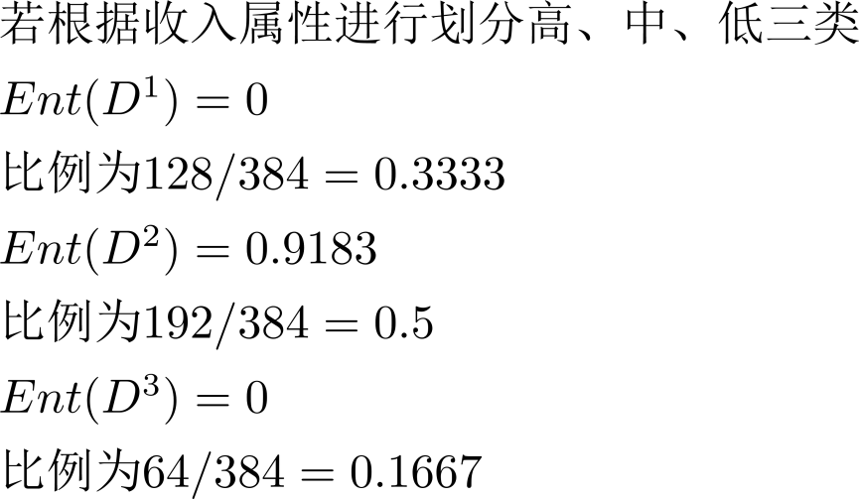
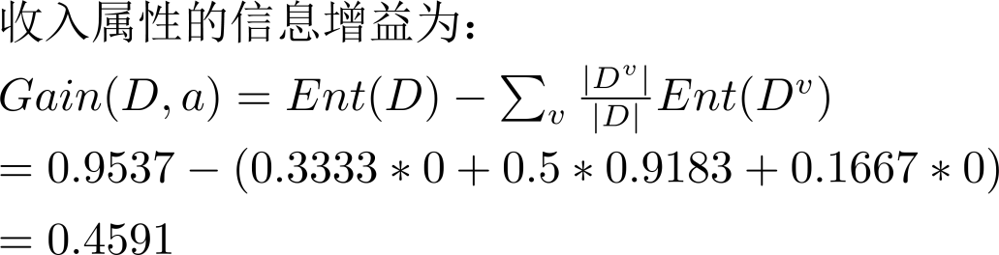

Slide 18
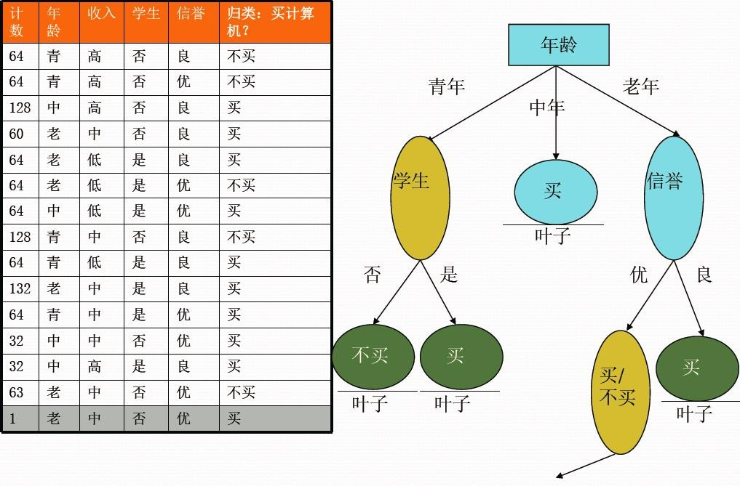

Slide 19
ID3决策树生成算法
决定分类属性；
对目前的数据表，建立一个节点N
如果数据库中的数据都属于同一个类，N就是树叶，在 树叶上标出所属的类
如果数据表中没有其他属性可以考虑，则N也是树叶， 按照少数服从多数的原则在树叶上标出所属类别
否则，根据平均信息期望值GAIN值选出一个最佳属性 作为节点N的测试属性
节点属性选定后，对于该属性中的每个值
  从N生成一个分支，并将数据表中与该分支有关的数据收集形 成分支节点的数据表，在表中删除节点属性那一栏如果分支数 据表非空，则运用以上算法从该节点建立子树

Slide 20
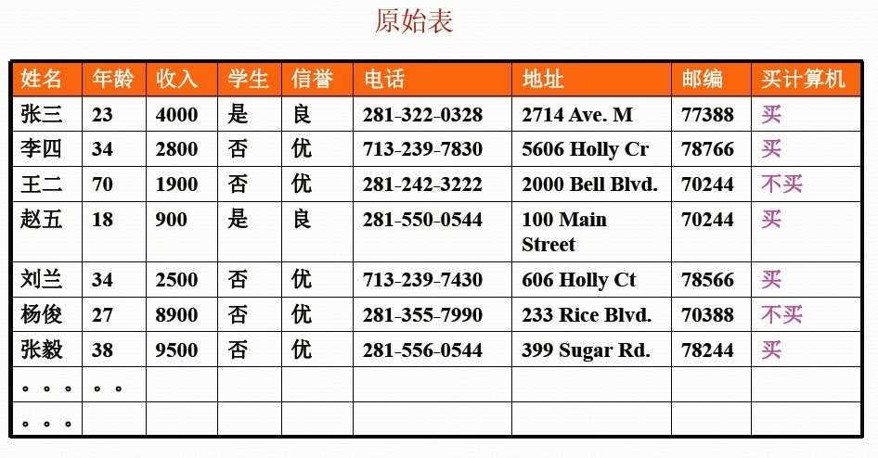
ID3决策树应用

Slide 21
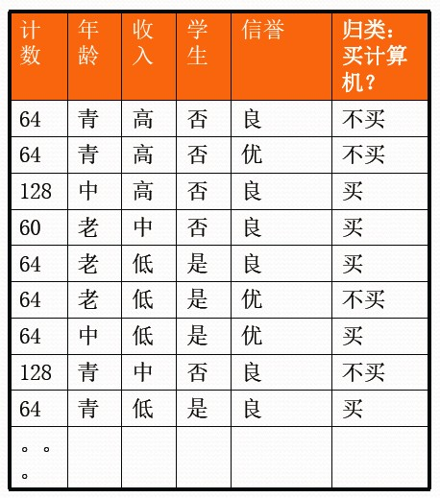
ID3决策树应用
整理后的数据表

Slide 22
ID3决策树应用
Data cleaning
  删除/减少noise，
整理后的数据表
补填missing values
Data transformation
  数据标准化（data normalization）
  数据归纳（generalize data to higher- level concepts using concept hierarchies）
  例如：年龄归纳为老、中、青三类。 控制每个属性的可能值不超过七种
（最好不超过五种）
Relevance analysis
  对于与问题无关的属性：删
  对于属性的可能值大于七种又不能 归纳的属性：删

Slide 23
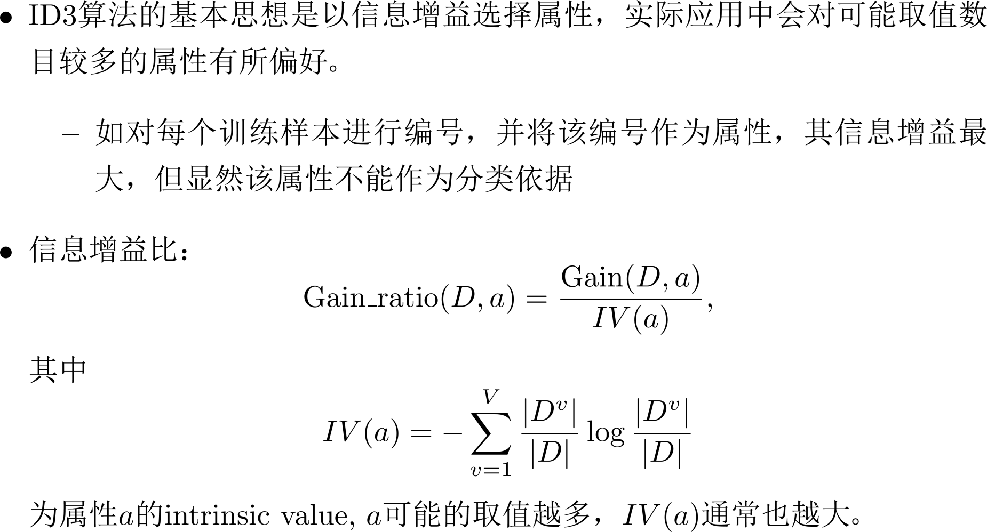
信息增益比

Slide 24
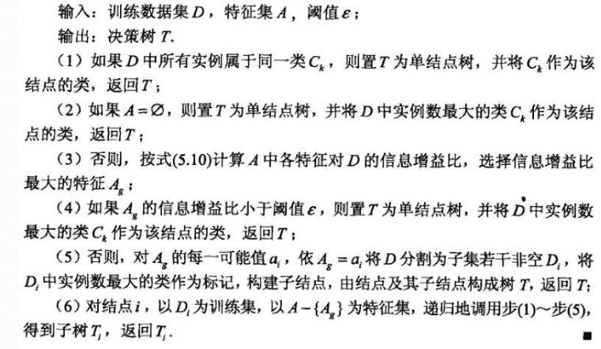
决策树C4.5的生成算法

Slide 25





















































决策树的剪枝

Slide 26
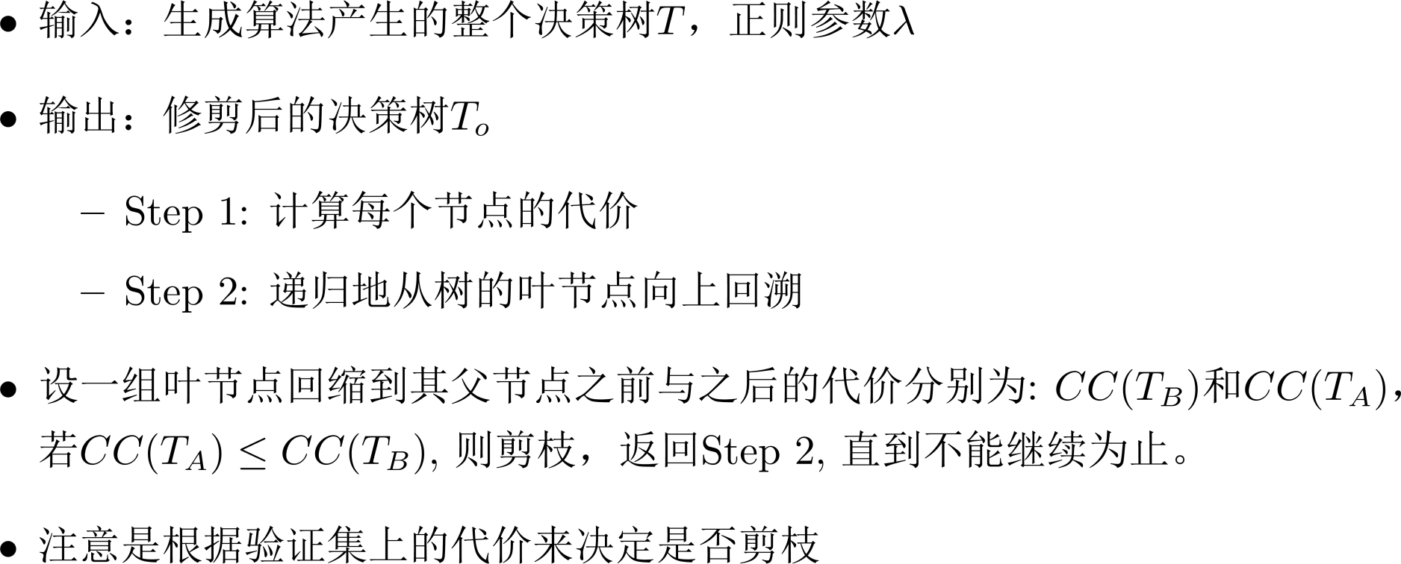
决策树的剪枝算法

Slide 27
CART树
分类回归树(Classification and Regression Tree, CART)
  分类树：Gini Index
  回归树：平方误差最小化
CART算法由两部分组成
  决策树生成
  决策树剪枝
CART vs. ID3
  二元划分：二叉树不易 产生数据碎片，精确度 往往也会高于多叉树
  属性选择：
    Gini Index - 分类树
    最小平方残差- 回归树

Slide 28
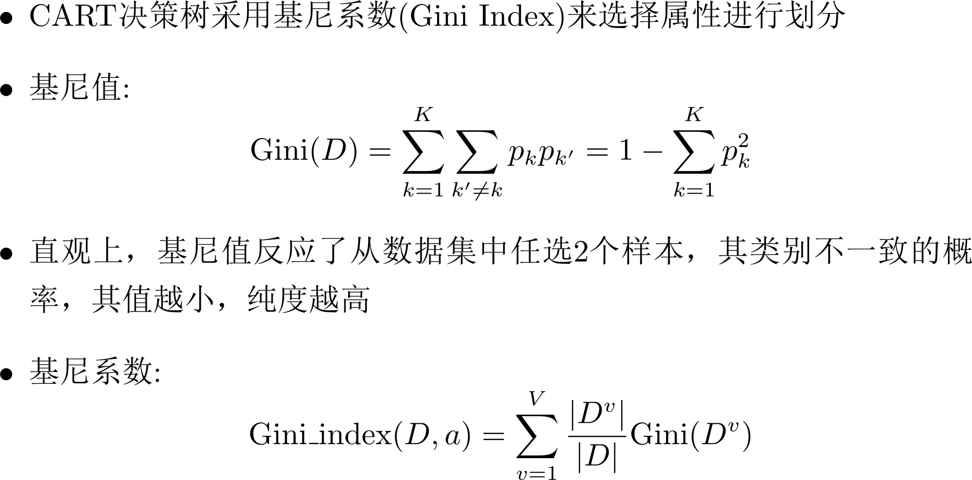
基尼系数与CART决策树

Slide 29
CART决策树
由于CART决策树是二叉树，
  问题1：属性取值仍为离散、但超过2种取值的情况如何 处理（如年龄属性取值为青年、中年、老年）？
  问题2：如何处理属性取值为连续的情况（如月收入、西 瓜的密度等）？
多属性值的处理：
  组合的方式转化成多个二取值问题：如（青年、中老 年）、（中年、青老年）、（中青年、老年）等
  然后分别计算Gini Index，选择Gini Index最小的二分情况

Slide 30
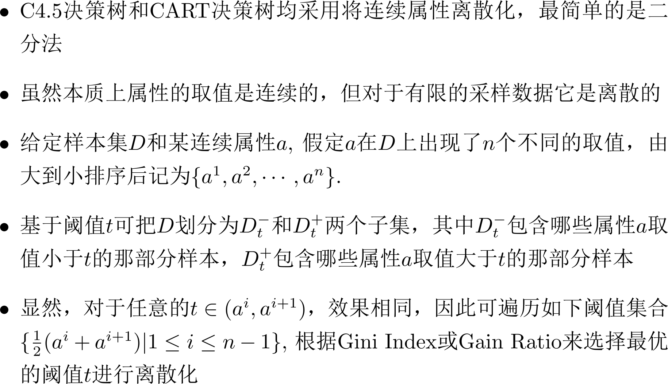
连续属性的处理

Slide 31
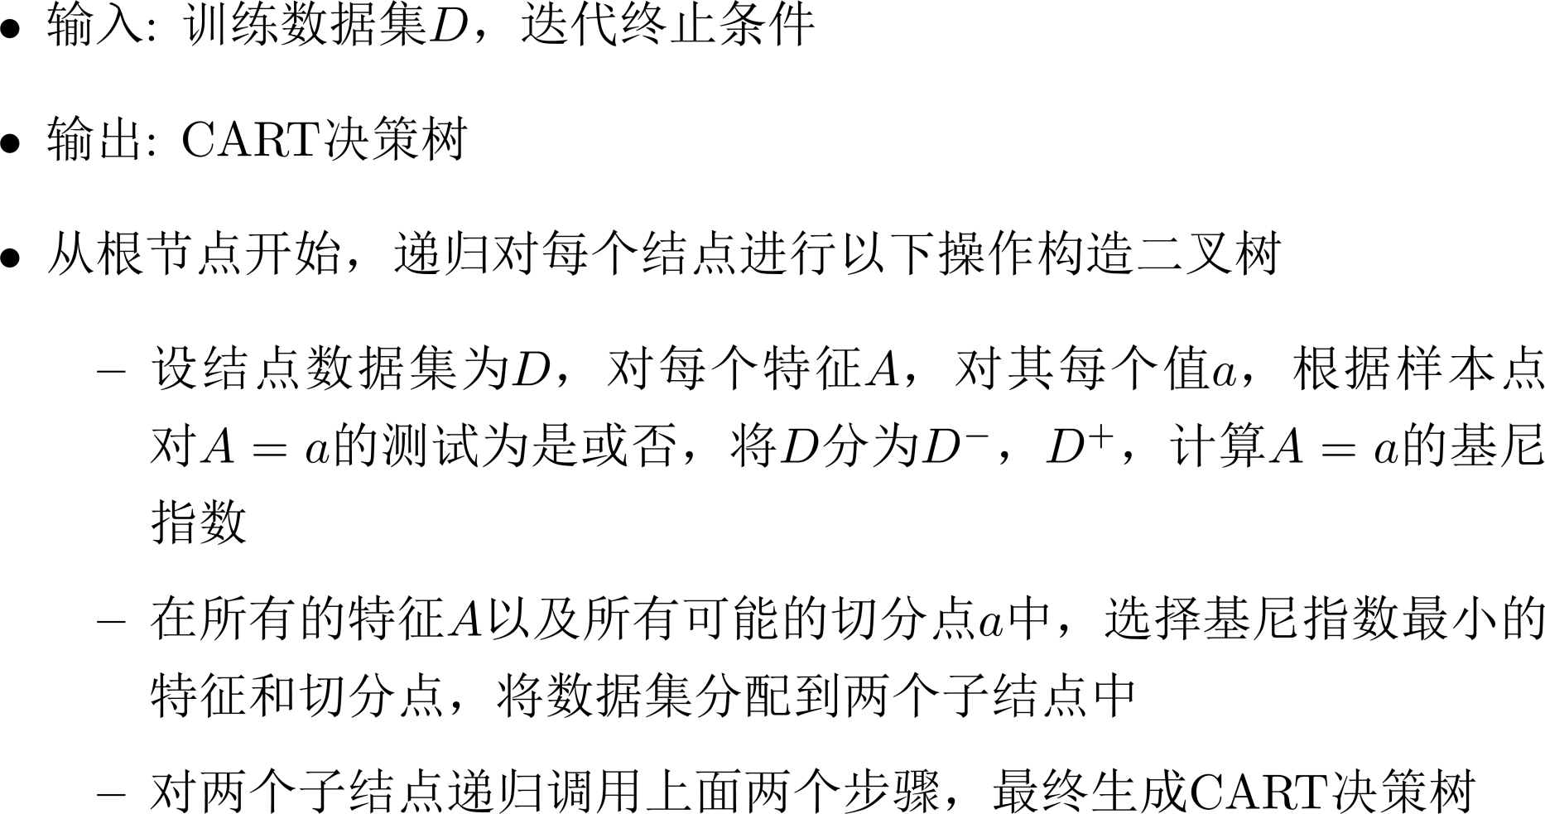
CART决策树的生成算法

Slide 32
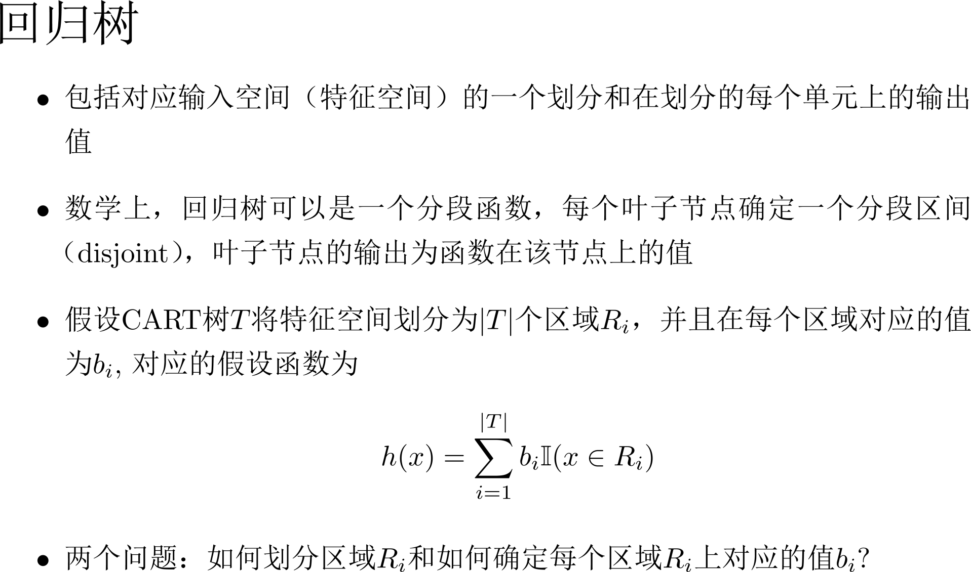
CART回归树的生成

Slide 33
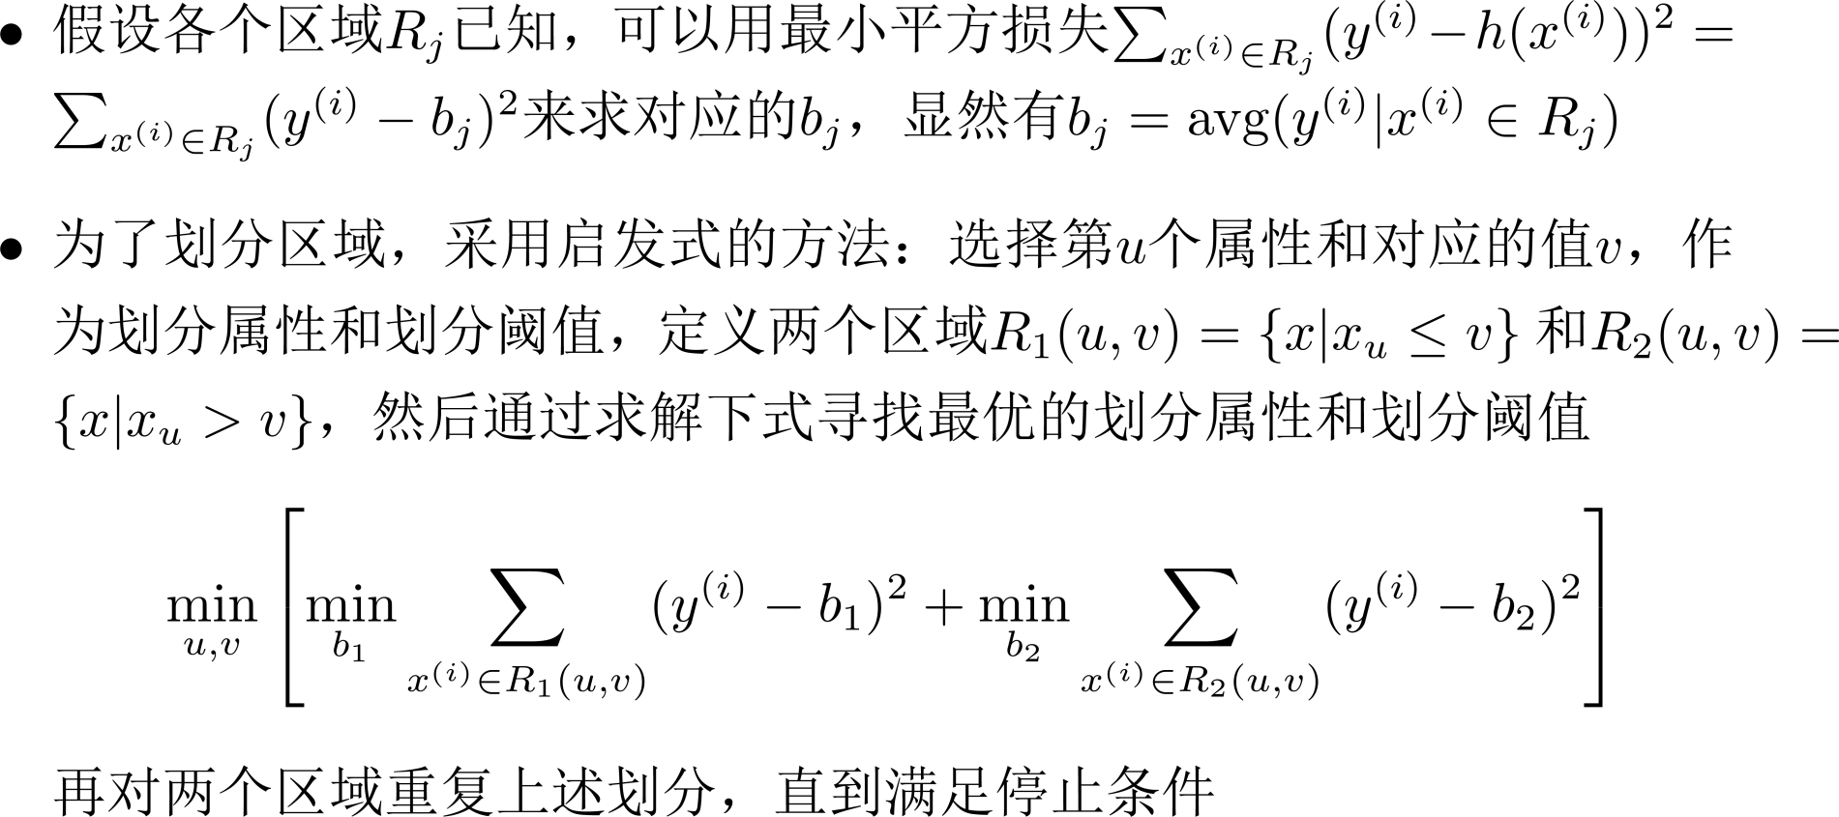
CART回归树的生成

Slide 34
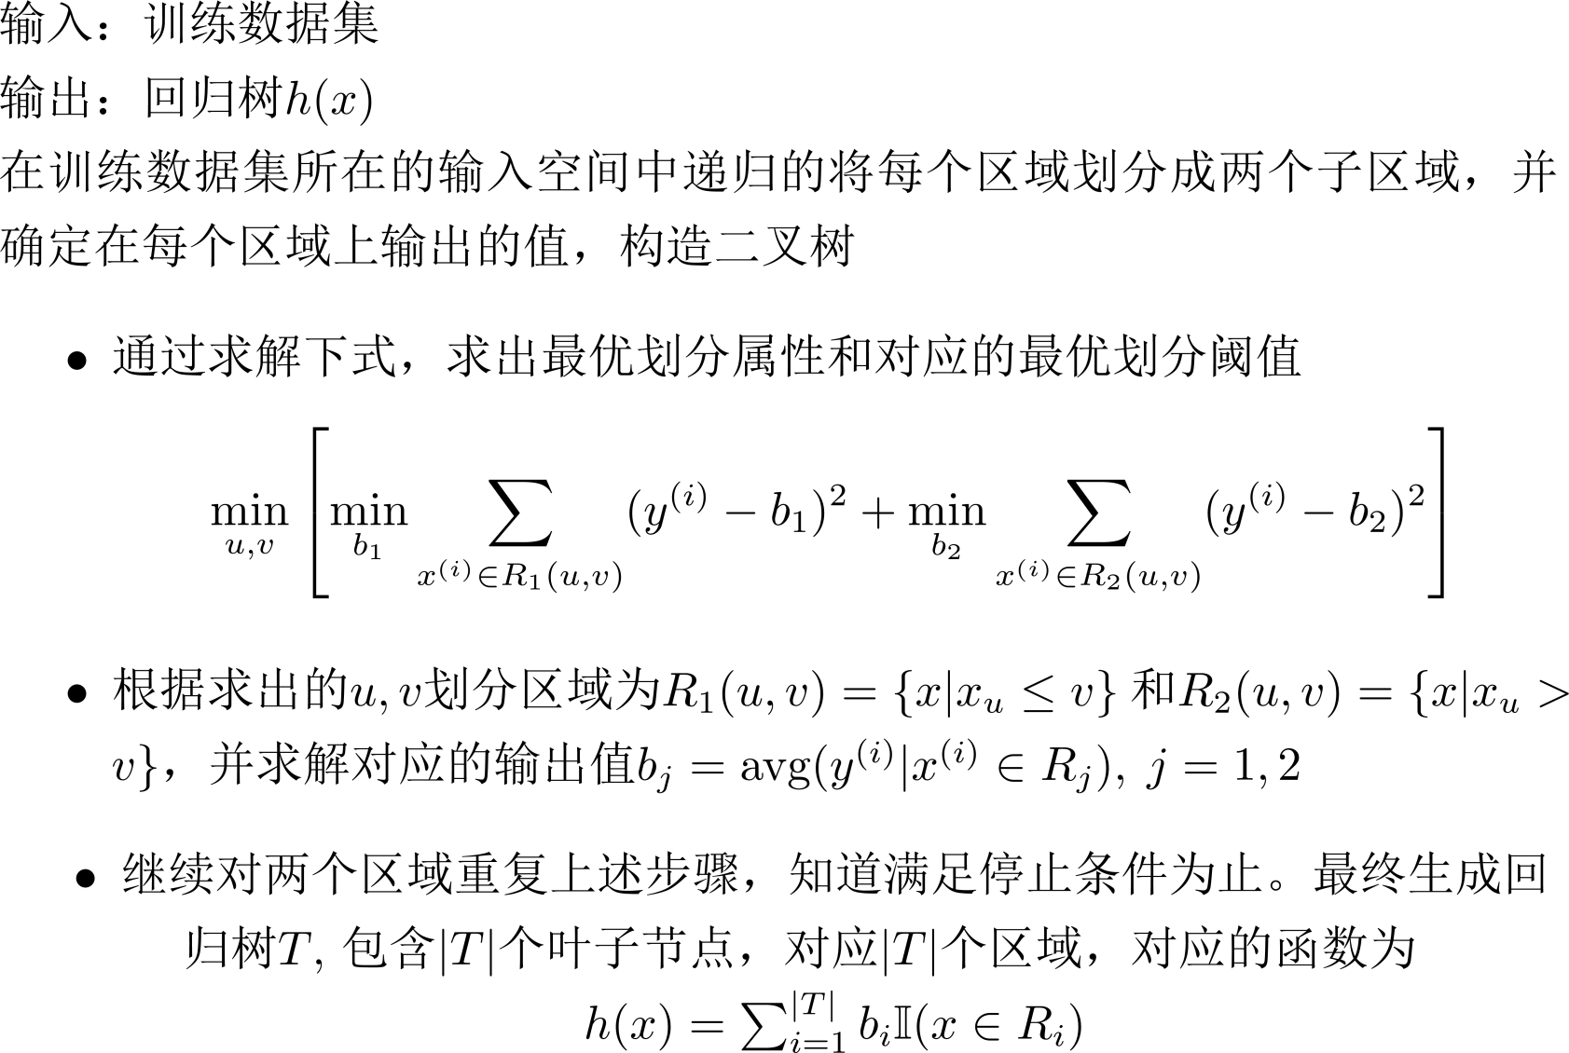
CART回归树的生成算法

Slide 35
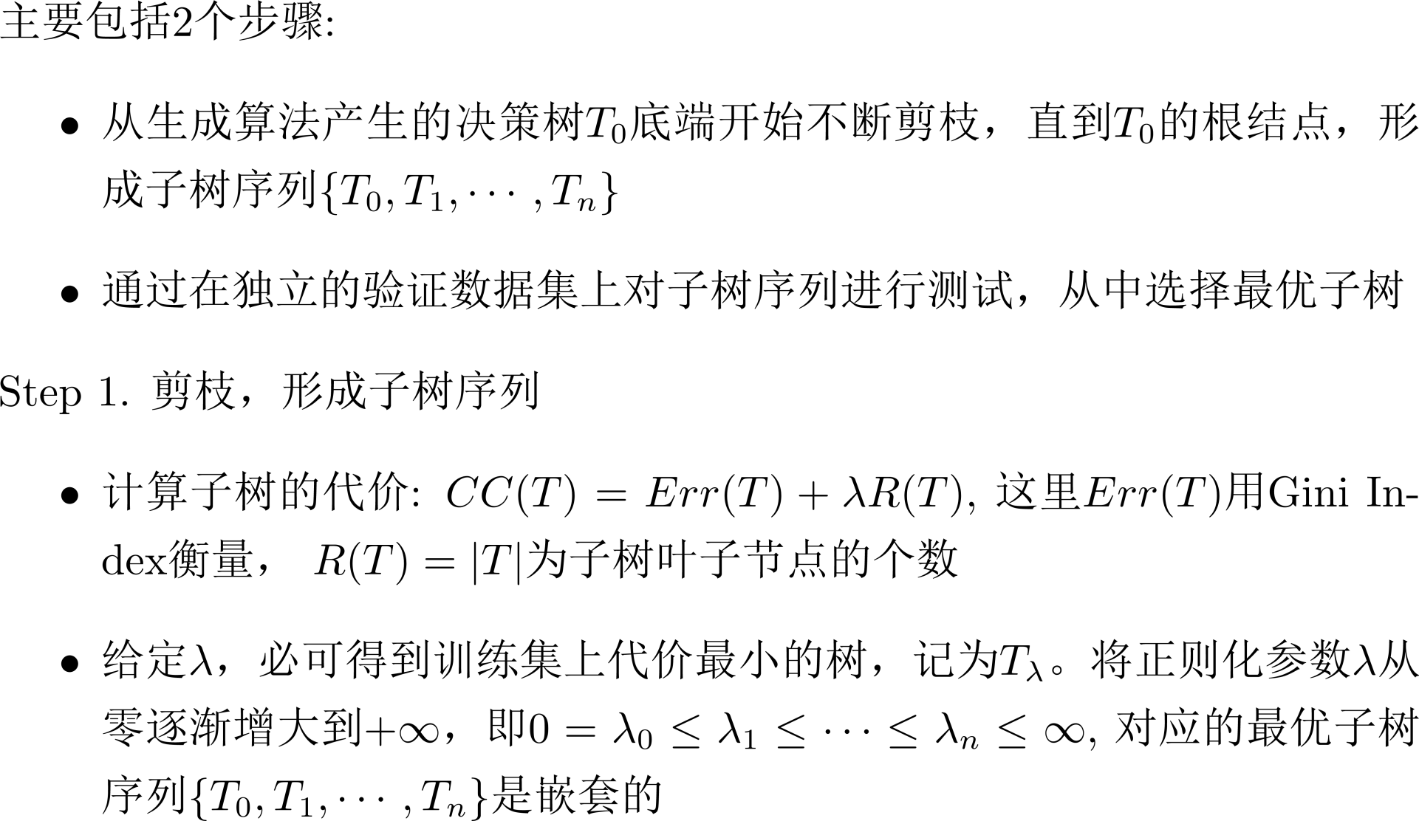
CART决策树的剪枝算法

Slide 36
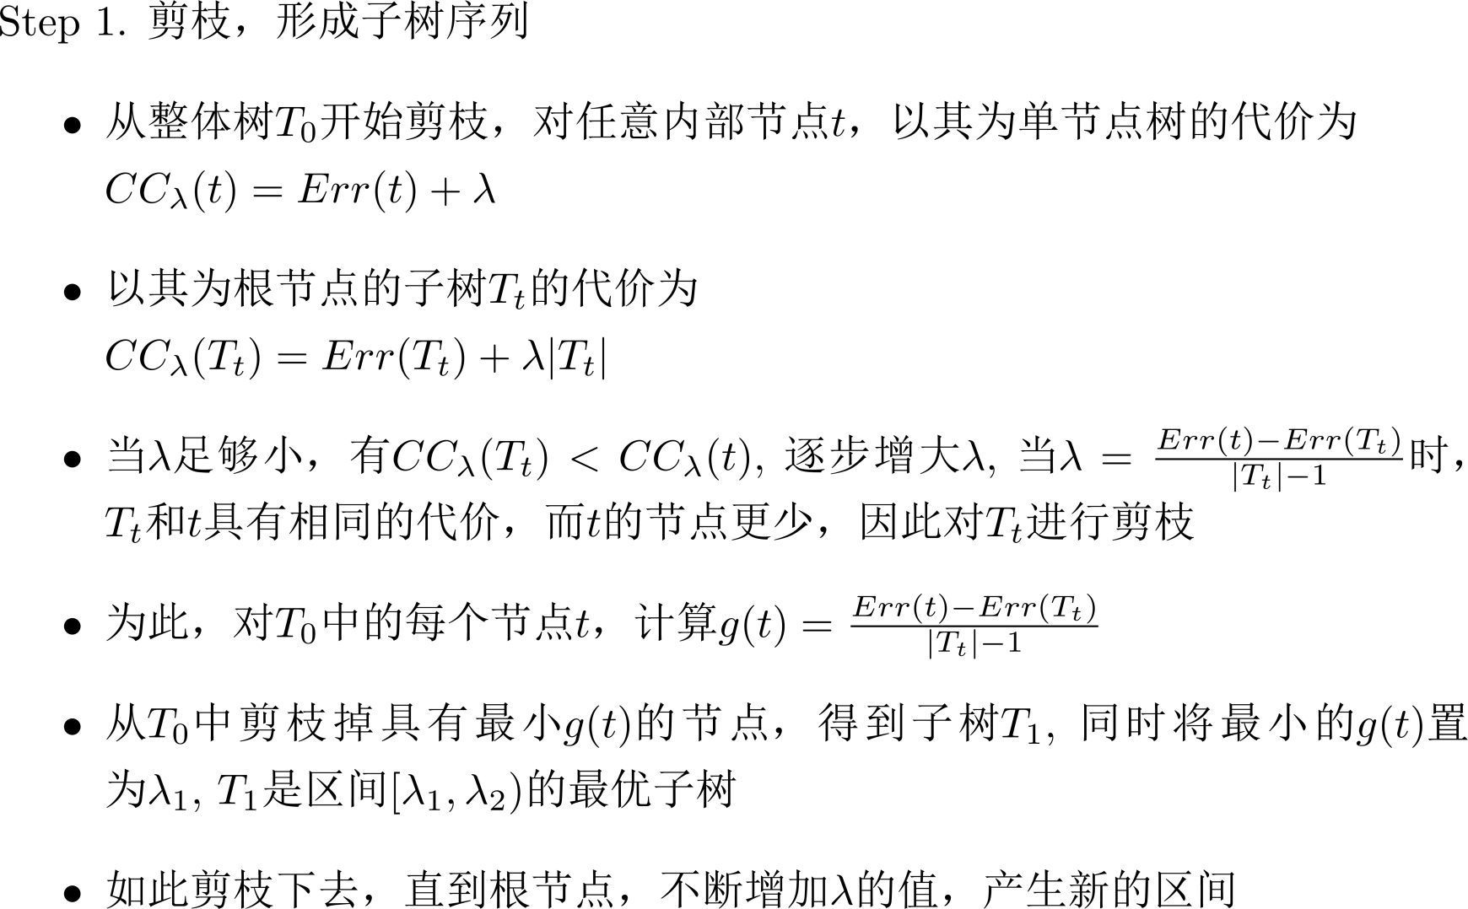
CART决策树的剪枝算法

Slide 37
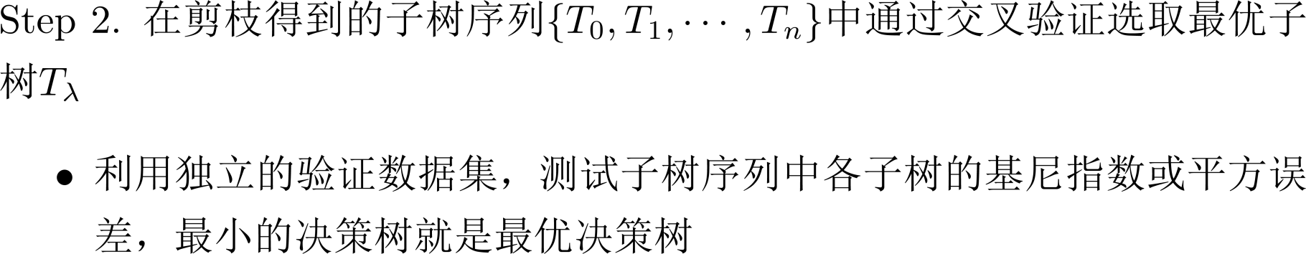
CART决策树的剪枝算法

Slide 38
小结
Advantages of trees
  Easy to use, understand
  Produce rules that are easy to interpret & implement
  Variable selection & reduction is automatic
  Do not require the assumptions of statistical models
  Can work without extensive handling of missing data
Disadvantages
  May not perform well where there is structure in the data that is not well captured by horizontal or vertical splits
  Since the process deals with one variable at a time, no way to capture interactions between variables

Slide 39
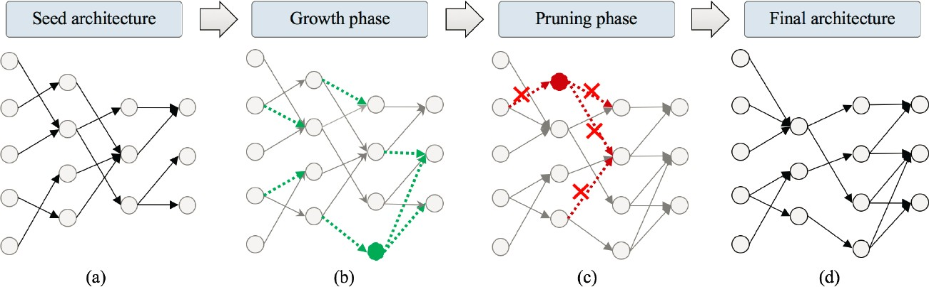
深度学习中的网络生长与剪枝
It iteratively tunes the architecture with gradient-based growth and magnitude based pruning of neurons and connections
Dai, Xiaoliang, Hongxu Yin, and Niraj K. Jha. "NeST: A Neural Network Synthesis Tool Based on a Grow- and-Prune Paradigm." arXiv preprint arXiv:1711.02017 (2017).

Slide 40
Thanks!
Any questions?

